Slide 1
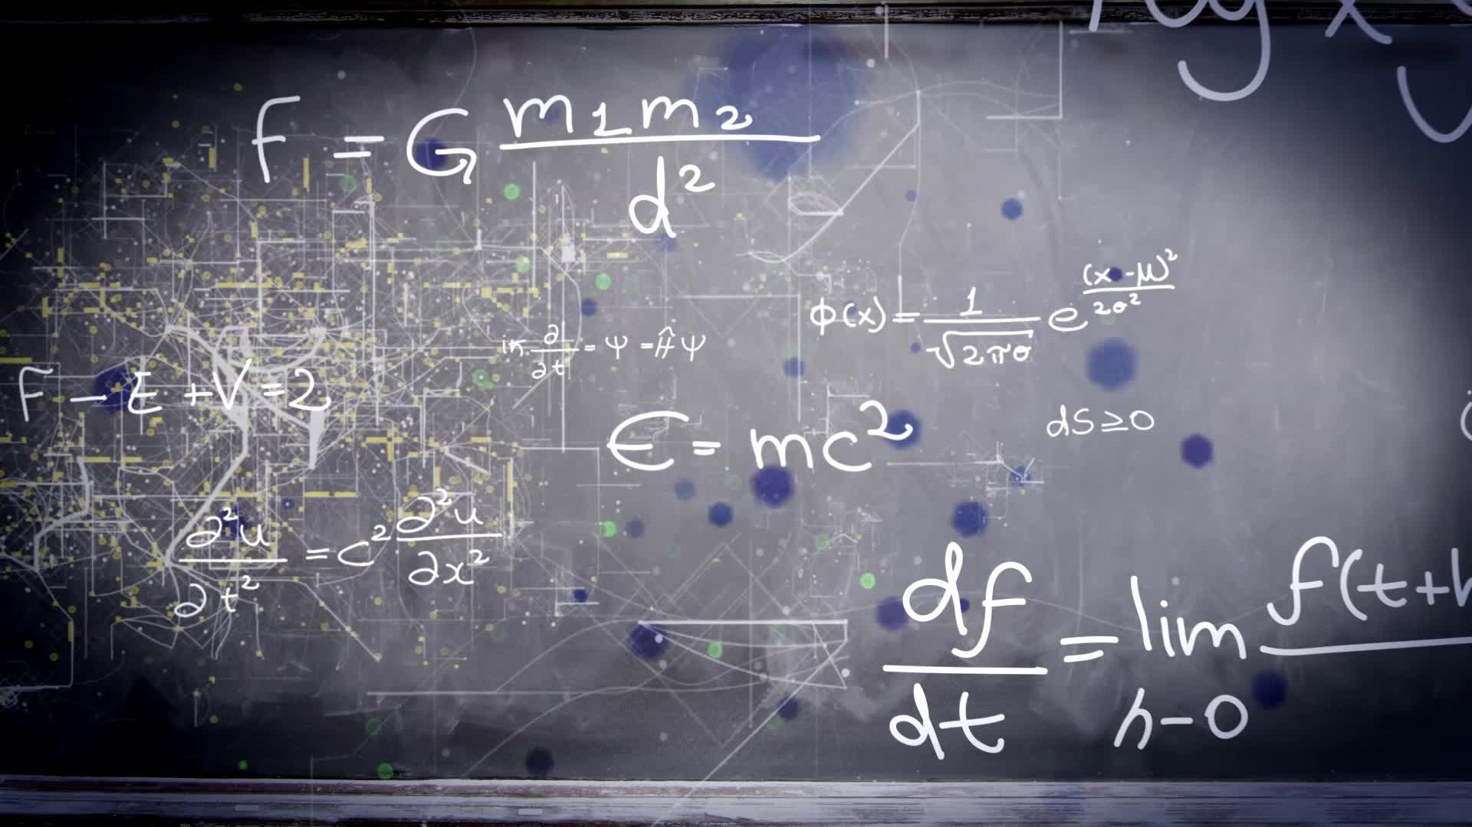
Física I
Escuela Naval A. Prat
2S-2026

Slide 2
Presentación del curso
Profesor: Damaris Arancibia Bacelli, Nelson Ríos Pacheco, Héctor Jaime Fuenzalida
2 h teoría + 2 h Laboratorio
Evaluación: 3 pruebas + (promedio Laboratorio-CUC)
Contenidos:
  Magnitudes y cantidades físicas
  Sistemas de unidades
  Transformación de unidades
  Análisis dimensional
  Medición y error
  Diseño de modelos físicos

Slide 3
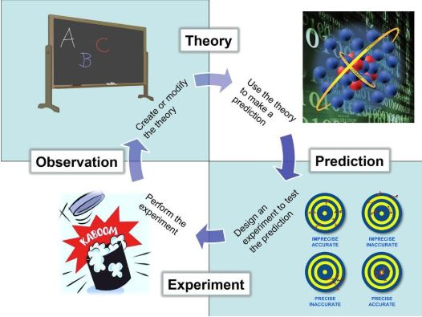
La Física como ciencia experimental
La Física es, entre todas las ciencias naturales, la más general y ambiciosa, ya que pretende dar
explicaciones, sobre la base de la menor cantidad posible de principios, de todos los fenómenos
que ocurren en el universo.
El físico no sólo observa y describe los fenómenos que suceden a su alrededor como un cronista, también los mide, los evalúa y formula leyes y teorías que los explican o que permiten predecir sus efectos.

Slide 4
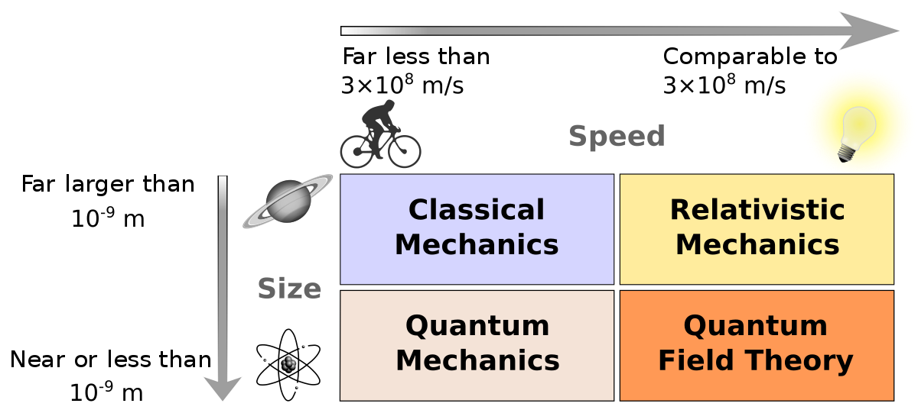

Slide 5
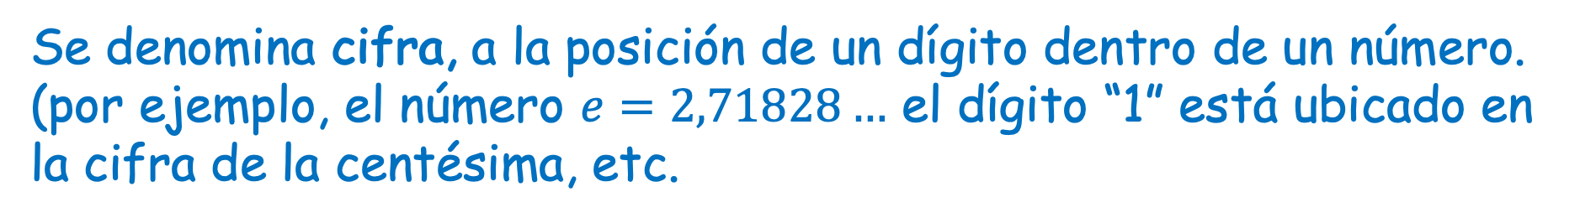
Dígito y cifra
Se denomina cifra, a la posición de un dígito dentro de un número. (por ejemplo, el número $e=2,71828…$ el dígito “1” está ubicado en la cifra de la centésima, etc.
Un dígito es un símbolo único utilizado para construir un número de una sola cifra.
0, 1, 2, 3, 4, 5, 6, 7, 8 y 9 son los diez dígitos que usamos diariamente para escribir cualquier número
3,14
Se compone de tres cifras
dígito
dígito
dígito

Slide 6
Otros dígitos

Slide 7
APROXIMACIONES/REDONDEO.
En general, aproximar es acercar, poner a menor distancia un objeto. En matemáticas, involucra la determinación de un valor cercano al valor exacto.

Slide 8
REGLAS BÁSICAS DE APROXIMACIÓN
Para aproximar un número a “n” decimales, elimine todos aquellos dígitos que se encuentran a la derecha del dígito ubicado en la posición “n”, tomando en cuenta lo siguiente:
CASO I: Si el primero de los dígitos despreciados es menor que 5, dejar como están los “n” primeros dígitos. Ej. Redondear a la cifra de las diez milésimas el número 0,6537251:
N = 0,6537251
Al entregar la cantidad “aproximada” se cambia el signo igual (“=”) por el de aproximado (“∼”).
N ∼ 0,6537.

Slide 9
        CASO II: Al solicitar aproximar a la cifra “n”, si el primer dígito despreciado excede a 5, debe aumentarse en “1” el dígito ubicado en la posición “n”: Ej. Redondear a la cifra de las diez milésimas el número 0,6537651:
A = 0,6537651
A ∼ 0,6538.
        CASO III: Cuando se solicita aproximar a la cifra “n”, si el primer dígito despreciado es exactamente 5 y le siguen otros distintos de cero entre los despreciados, debe aumentarse en “1” (uno) el digito ubicado en la posición “n”. Ej. Redondear a la cifra de la milésima el número 3,4925341:
R = 3,4925341.
R ∼ 3,493.

Slide 10
        CASO IV: Si el primer dígito despreciado, después de la posición “n”, es exactamente 5 y el resto de los despreciados son cero debe considerar lo siguiente:
Si el dígito conservado (posición “n”) es par, éste se deja tal como está. Ej. Redondear a la cifra de la milésima el número 3,492500:
P = 3,492500
P ∼ 3,492.
Si el último dígito conservado (posición “n”) es impar, éste se incrementa en una unidad. Ej. Redondear a la cifra de la milésima el número 3,49350:
D = 3,49350
D ∼ 3,494.

Slide 11
        CASO V: Cuando se aproxima una cantidad que tiene cifras decimales a una cantidad con “cero” cifras decimales (sólo con cifras enteras), debe colocarse una “coma: ,” para indicar que se aproximó. “NO DEBE AGREGARLE CEROS”. En general se habla de escribir el número aproximado a la cifra de las unidades. Ej.:
H = 6,38745
H ≈ 6,
E = 4,78543
E ≈ 5,
K = 0,43
K ≈ 0,
S = 0,63
S ≈ 1,

Slide 12
Notación científica
Si bien nuestro sistema de numeración moderno hace que sea más fácil escribir números grandes que el sistema egipcio, escribir números muy grandes y muy pequeños puede ser engorroso, por lo que los científicos usan la notación científica como una forma de escribir números muy grandes o muy pequeños de una manera mucho más concisa, de tal manera que facilita el trabajo con estos números.
0,000000012 = 1,20 x 10⁻⁸
29900000000000 m = 2,99 x 10¹³ m
https://www.youtube.com/watch?v=7WhRJV_bAiE

Slide 13
Notación científica
(Número entre 1,00 y 9,99) x (potencia entera de 10)[unidad de medida]
a x 10^{n}
Exponente
Coeficiente
Base
T = 5,25 x 10⁴ kg
*por convención, escribiremos el coeficiente aproximado a la centésima.

Slide 14
Algunos ejemplos
Distance from Earth to Gliese:
145,000,000,000,000 km
Or
1,45 x 10¹⁴ km
Radius of a Proton
0,00000000000000841 m
Or
8,41 x 10⁻¹⁵ m

Slide 15
¿Cómo expresamos un número en notación científica?
a) 0,0000000000000000000257940 s
b) 5938600946730200000264792 kg
c) 2930,00049838736272900000 N
d) 0,0000000000000000000000000000000000000274 min

Slide 16
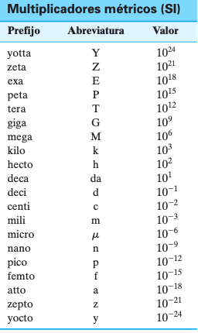
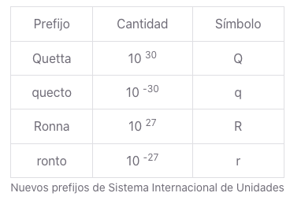
Prefijos
En el sistema métrico, las unidades más grandes y más pequeñas se definen en múltiplos de 10 de la unidad estándar, lo cual facilita los cálculos.
OBS: A partir de noviembre de 2022, en su primera actualización de prefijos desde 1991, el Sistema Internacional de Unidades (SI) ahora incluye los prefijos ronna, quetta, ronto y quecto.

Slide 17
Este nuevo cambio viene fundamentalmente motivado por “las necesidades de la ciencia de datos y la creciente dataesfera, crecimiento que esperamos que acelere con la digitalización generalizada y el advenimiento de nuevas tecnologías como la computación cuántica.” De hecho, no se había realizado ningún cambio semejante desde principios de los 90, cuando se añadieron los prefijos zetta, yotta y sus inversos, zepto y yocto.

Slide 18
Expresar usando prefijos
a) 0,0000000000000000000257940 s
b) 5938600946730200000264792 g
c) 2930,00049838736272900000 N
d) 0,0000000000000000000000000000000000000274 min

Slide 19
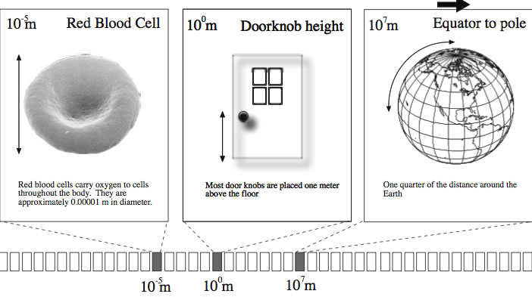
Orden de magnitud
Suponga que alguien le pregunta el número de bits de datos en un disco compacto musical común. Su respuesta que por lo general no se espera que proporcione el número exacto, sino más bien una estimación, se debe expresar como notación científica.
Aproximación numérica a la potencia de 10 más cercana

Slide 20
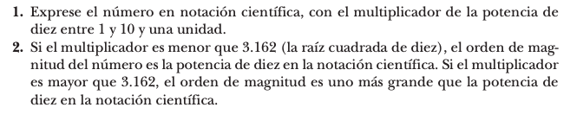
¿Cómo obtenemos el orden de magnitud?
Distancia entre la Tierra y el Sol
150000000 km ¿Cuál es su orden de magnitud?

Slide 21
Masa del electrón:
¿Cuál es su orden de magnitud?
0,000000000000000000000000000000910938291 kg

Slide 22
EJERCICIOS:
a ) Complete la siguiente tabla escribiendo en la notación indicada.
NÚMERO | 108,555 | 690000 | 0,00345 | 0,00000005500 | 896000000000
NOTACIÓN CIENTÍFICA
ORDEN DE MAGNITUD

Slide 23
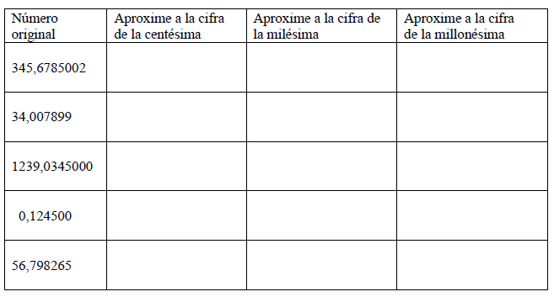
EJERCICIOS:
b ) Aproxime, partiendo siempre del número original, según se indica.

Slide 24
EJERCICIOS:
c ) Escriba el número sin la potencia de “10” y aproximar al entero correspondiente.
Ejemplo: 3,4 x 10⁺⁵ = 340.000
1 ) A = 2 x 10⁺³ = ______________________
2 ) B = 1,2 x 10⁺⁶ = ______________________
3 ) C = 7,5 x 10^{–1} = ______________________
4 ) D = 8 x 10^{–5} = ______________________

Slide 25
EJERCICIOS:
d ) Escriba, los números siguientes en notación científica, aproximando a la cifra de las centésimas.
1 ) A= 382 = ______________________
2 ) B = 21.200= ______________________
3 ) C = 62.000.000 = ______________________
4 ) D = 0,042 = ______________________
5 ) E = 0,756= ______________________
6 ) F = 0,0000698 = ______________________

